Slide 1
化学镀镍的耐盐雾测试性能影响因素
2025/03/10
汇报人：程海

Slide 2
什么是阴/阳极性镀层
各种材料的电极电位
镀层高于基材电位为阴极
铁材：-0.441
碳钢：-0.25
铜： 0.337
不锈钢：-0.5-0.5之间
铝： -1.662
镁： -2.372
镍：-0.257
锌：-0.762
例如：铁材上镀镍，镍的电位高于铁，属于阴极性镀层。优先腐蚀铁
镀层低于基材电位为阳极
例如：铁材上镀锌，锌的电位低于铁，属于阳极性镀层。优先腐蚀锌

Slide 3
阴极性镀层，需要做到无孔隙才能完全保护基材
就好比做防水，只有不透水，防腐蚀性能才能足够长

Slide 4
目录
01
基材的粗糙度
02
基材的材料成分，成型工艺
CONTENTS
03
镀层的磷含量
04
镀层的厚度
05
镀层的添加剂组成
06
多层镀层

Slide 5
基材的粗糙度
越是粗糙的表面，越容易产生孔隙，盐雾效果越差
披锋毛刺需去除，否则耐蚀性很差
就像往沙土地上刷防水和往打磨过的水泥地刷防水的区别
特别注意：
1，表面不能有挂灰
2，镜面光泽的产品更容易产生针孔（表面张力太大，产生了疏水效果）
01

Slide 6
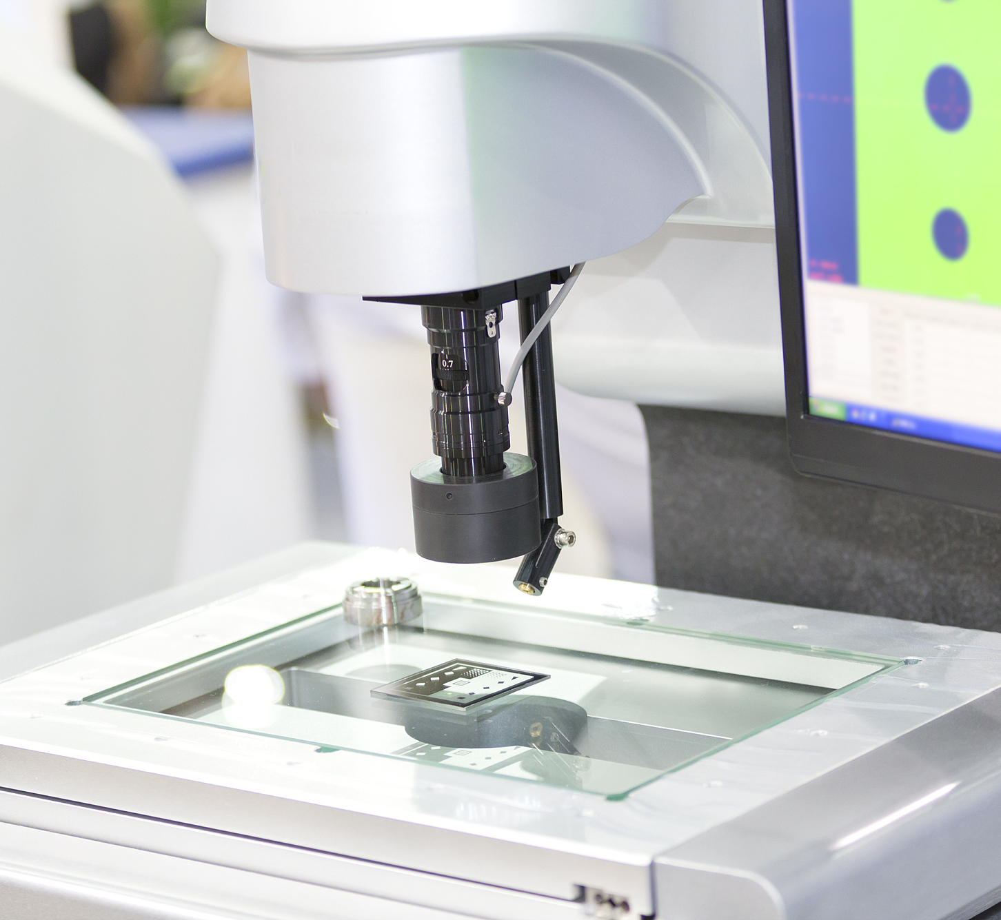
改善粗糙度的方法
滚光,磨光,振动研磨等机械方法
化学抛光
电解抛光

Slide 7
基材的材料成分，成型工艺
02

Slide 8
材料成分对耐盐雾性能的影响
元素过于饱和，从固溶体合金中析出，将导致孔隙率大增。
例如：铅在黄铜界面析出；
碳化物在碳钢中析出；
压铸铝采用大量回收料，导致铜析出等等

Slide 9
材料成型工艺的影响
]
不同的成型工艺直接影响材料的致密性:
压铸铝差于型材铝。
热压好于冷压
大吨位好于小吨位

Slide 10
镀层的磷含量
03

Slide 11
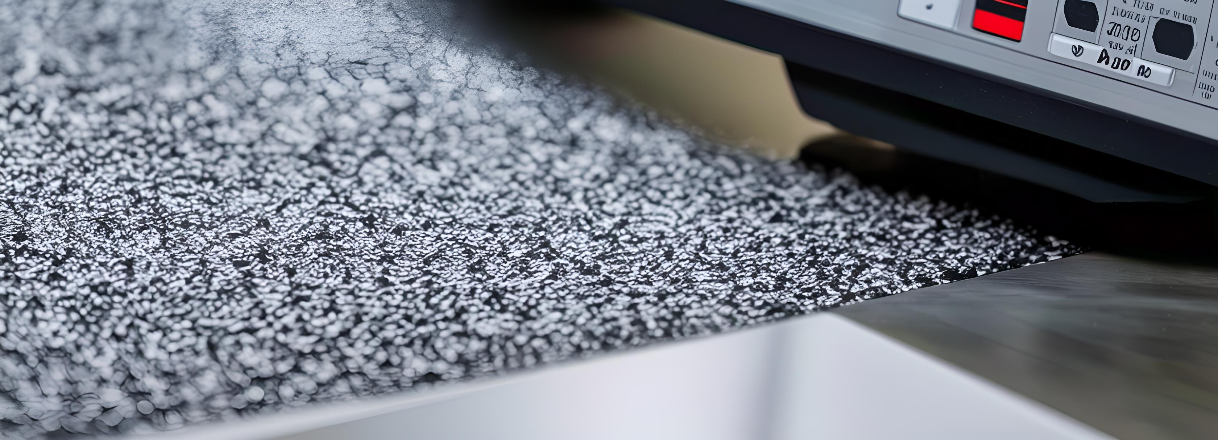
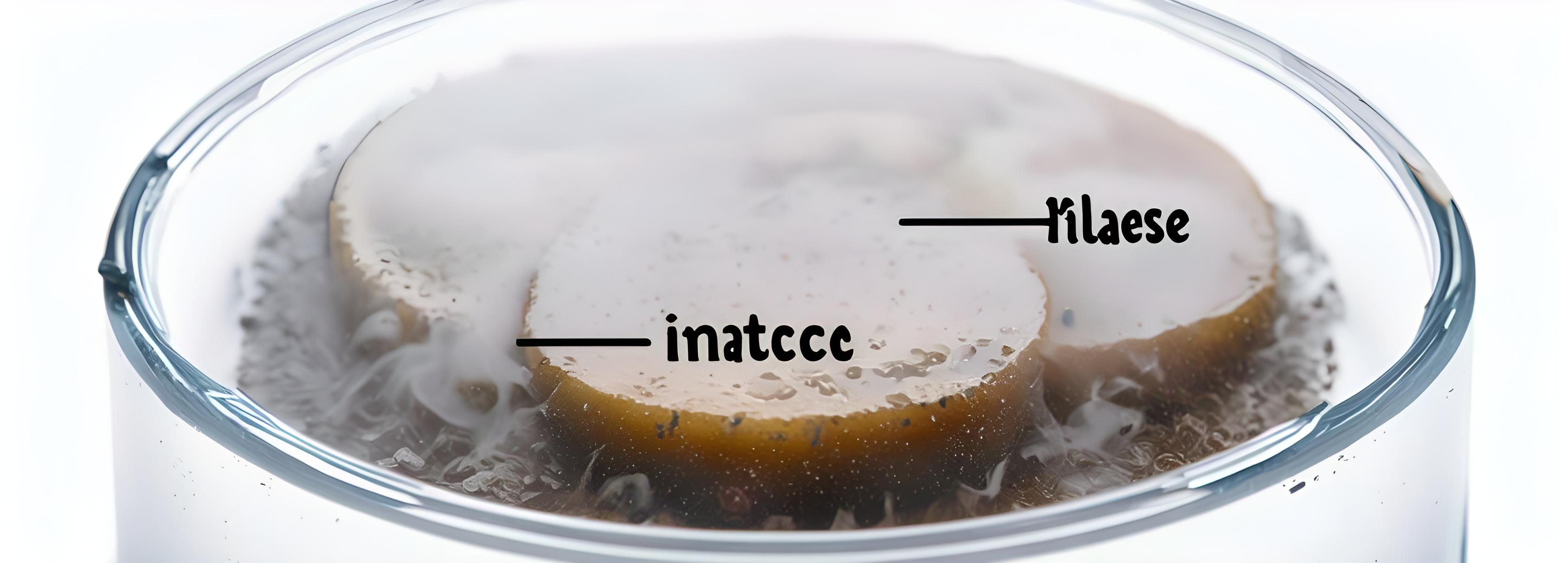
磷含量对耐盐雾性能的影响
磷含量与镀层结构
磷含量的增加通常会导致镀层中形成非晶态结构，提高耐盐雾性能。
磷含量与腐蚀速率
高磷含量的镀层能减缓腐蚀速率，从而增强镀层在盐雾环境中的耐久性。

Slide 12
镀层的厚度
04

Slide 13
镀层厚度对耐盐雾性能的影响
厚度越高，耐蚀性越好
随着镀层厚度的增加，孔隙率会逐渐降低。 理论上30微米的镀层可以达到几乎无孔隙（实际上还做不到）。

Slide 14
镀层的添加剂组成
05

Slide 15
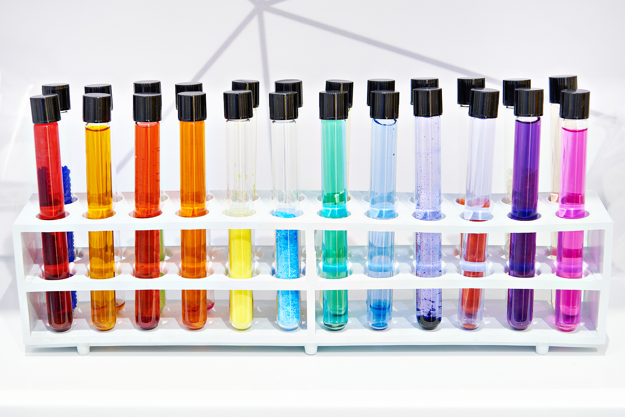
添加剂对耐盐雾性能的影响
硫化物越高，镀层耐蚀性越差
硫化物会降低镀层的磷含量，同时降低镀层本身的耐蚀性能
无机添加剂的影响
金属类的添加剂，更容易造成孔隙率增加。
湿润剂的影响
好的湿润剂可以降低孔隙率，提升盐雾。

Slide 16
多层镀层
06

Slide 17
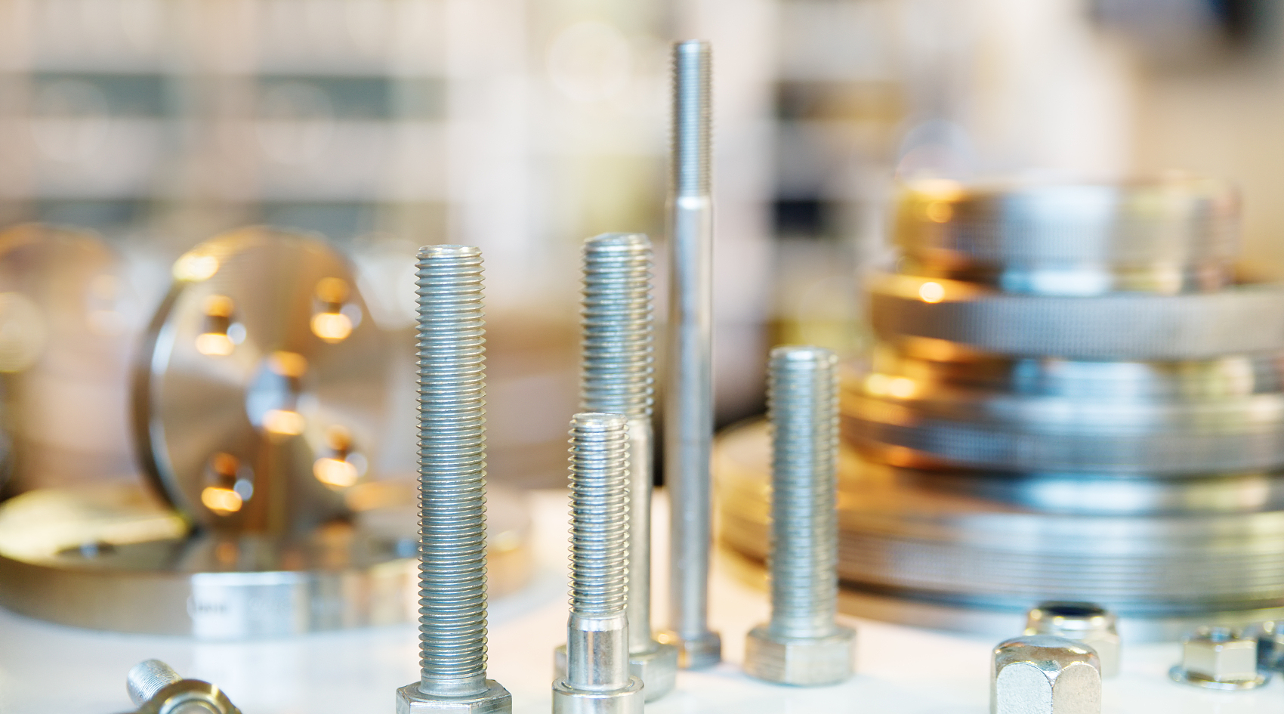
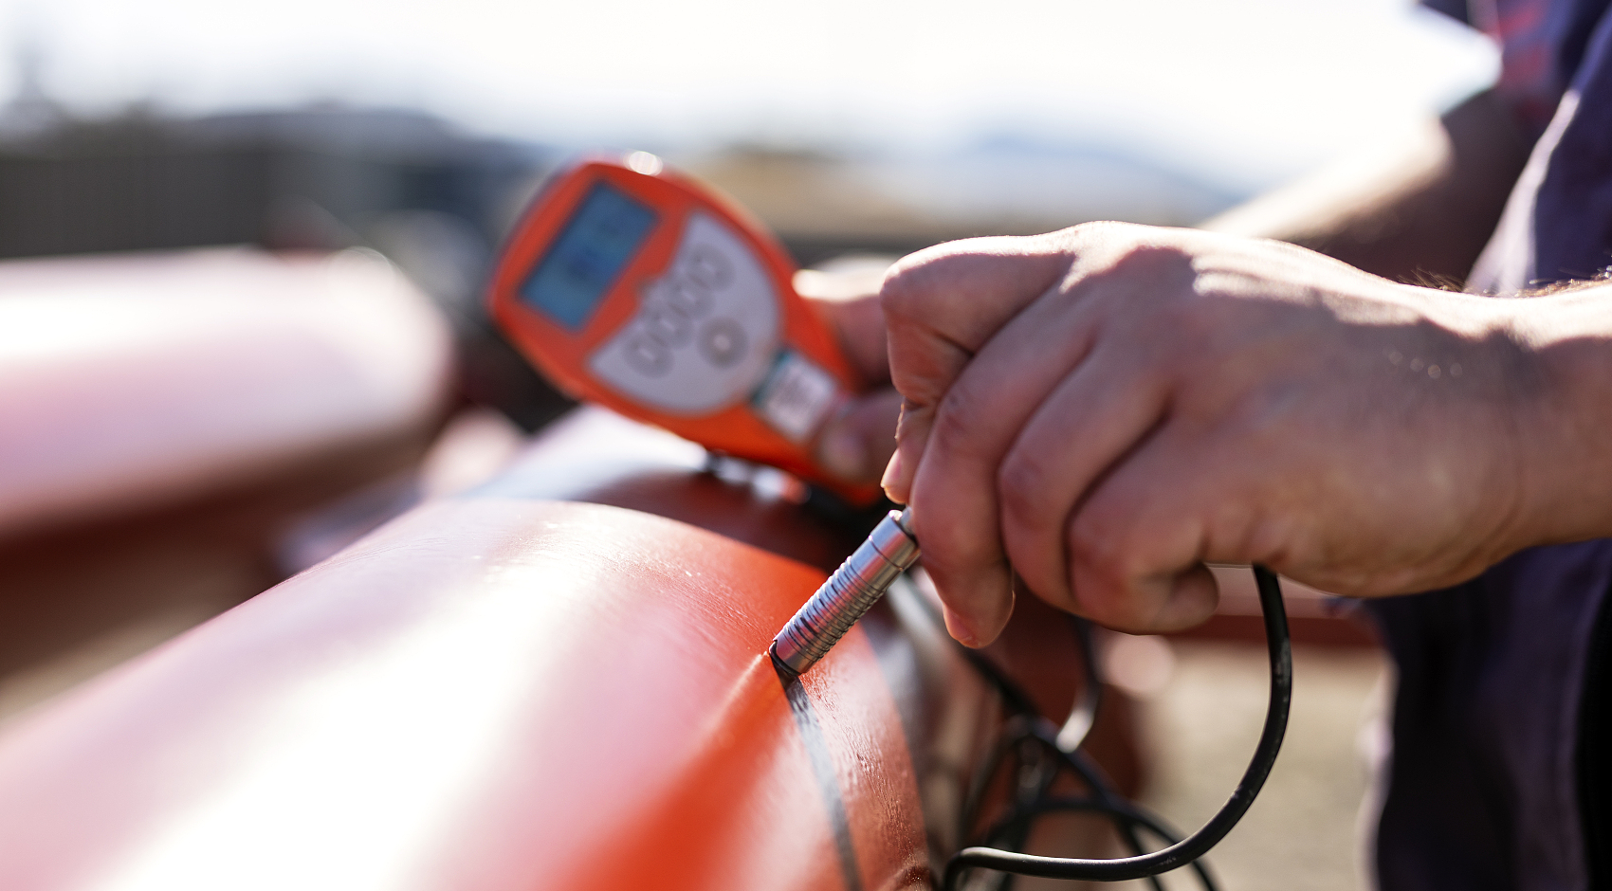
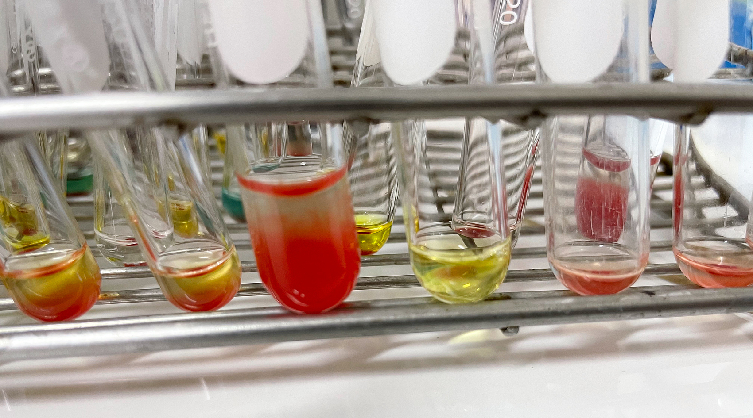
多层镀层的原理
两个槽子分开镀好于一个槽子镀到底
二次起镀的时候，会重新选择起镀点，有可能降低孔隙率。
不同的配方药水搭配会更好
例如中磷加高磷，或者高磷加中磷。不同的体系如同用不同的刷子刷墙，更容易平整
用电镀铜，电镀镍等打底，提升整平度
化学镍没有填平性，所以借助电镀来整平基材，能大大提高盐雾效果

Slide 18
谢谢
THE END

